Slide 1
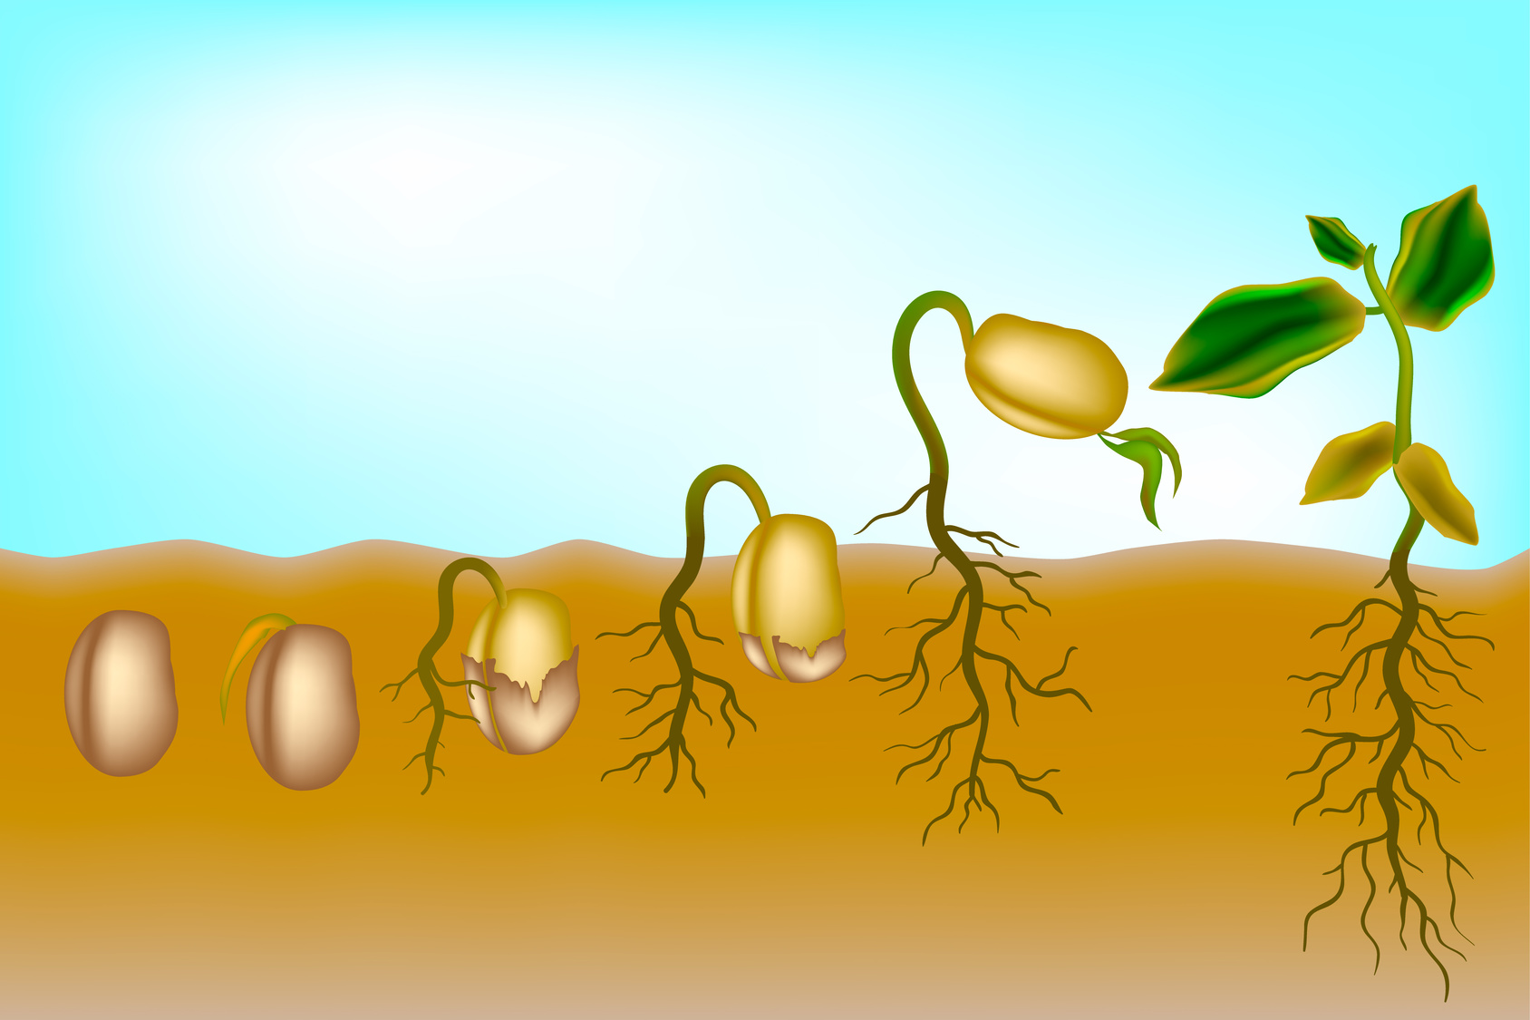
Cycle de vie d’une plante
On plante une graine.
La graine germe.
Les racines poussent.
La tige pousse.
Les feuilles poussent.
La plante devient adulte.

Slide 2
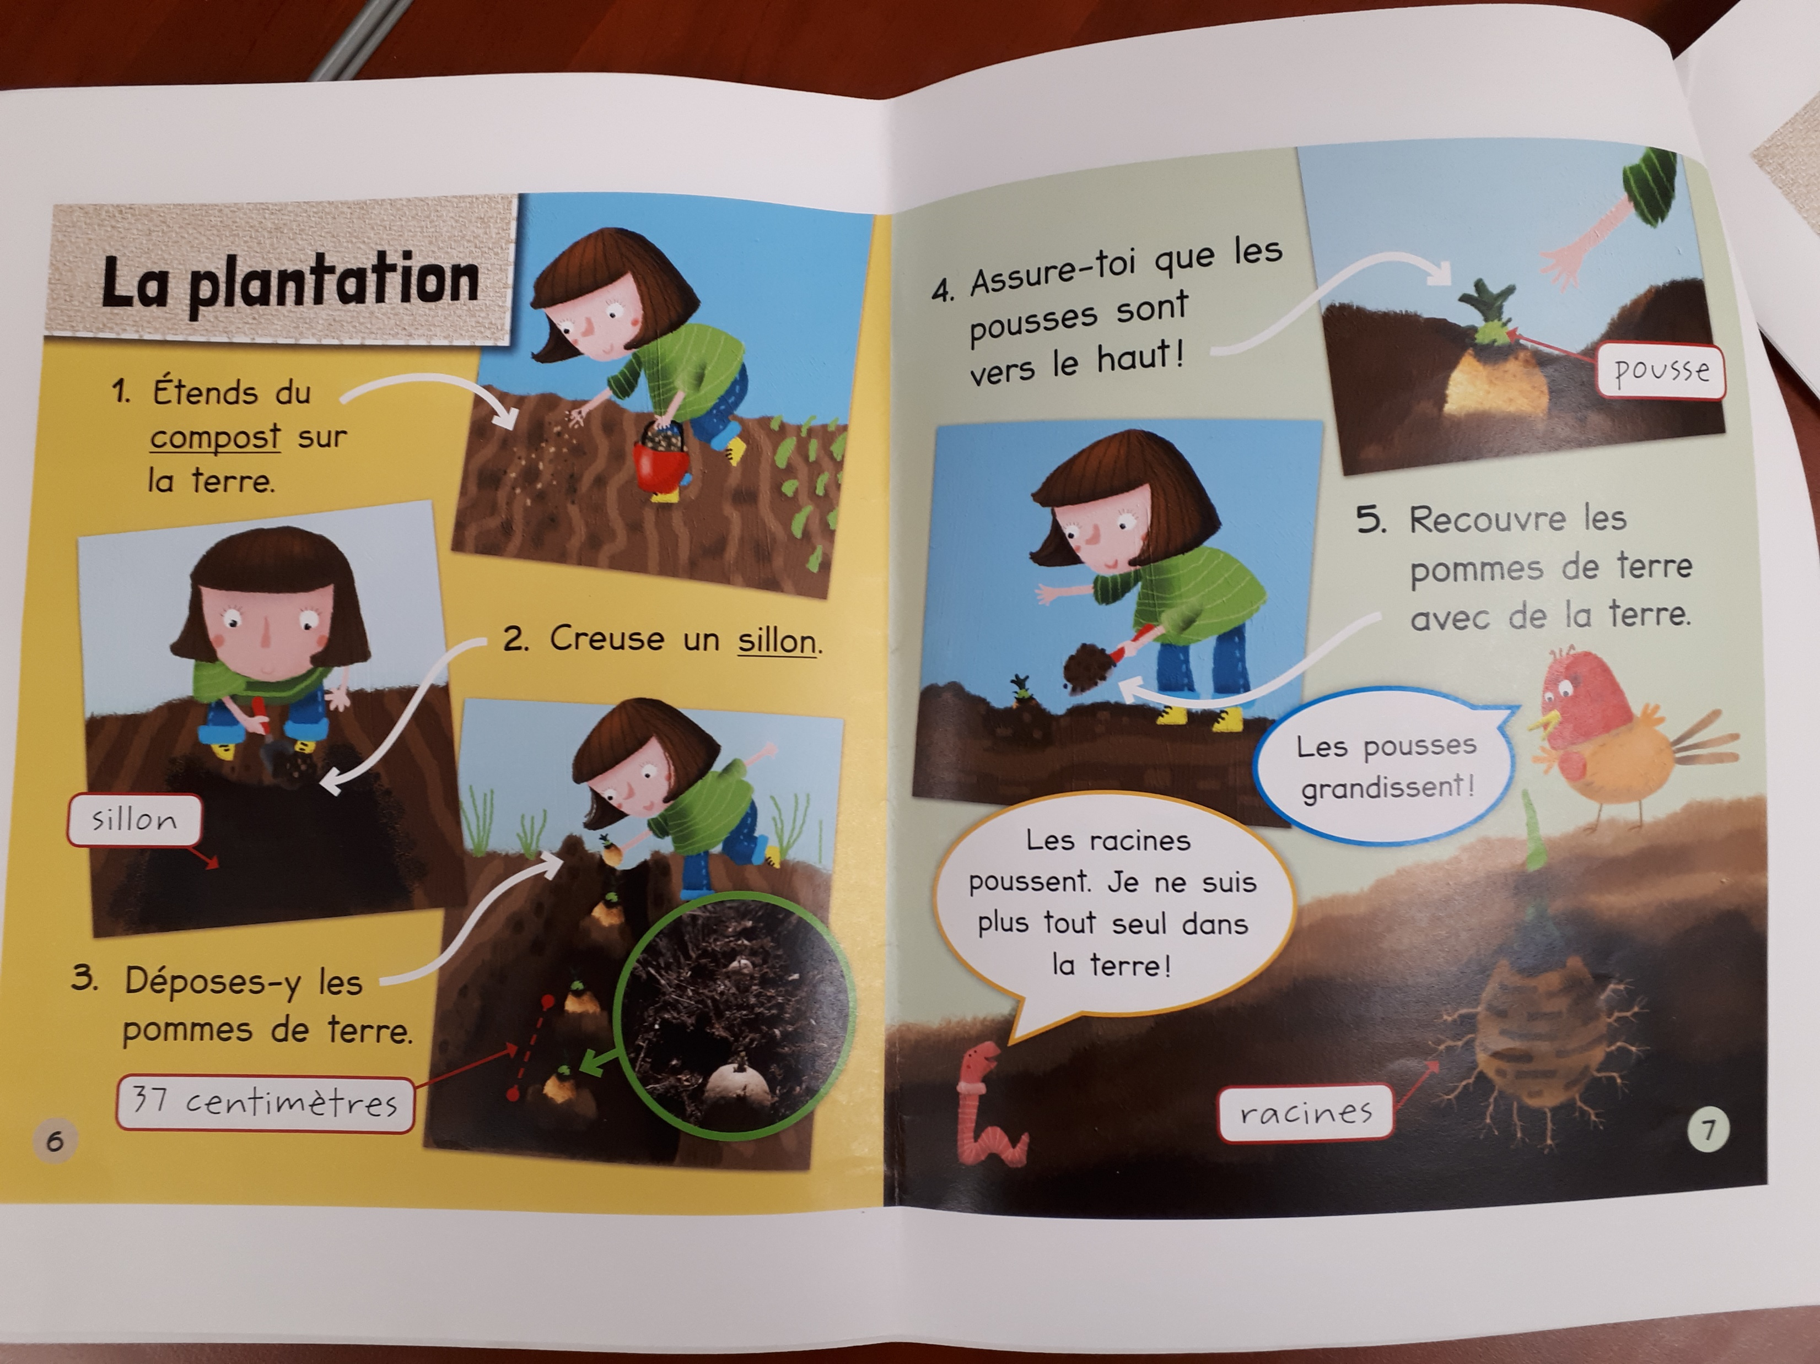

Slide 3
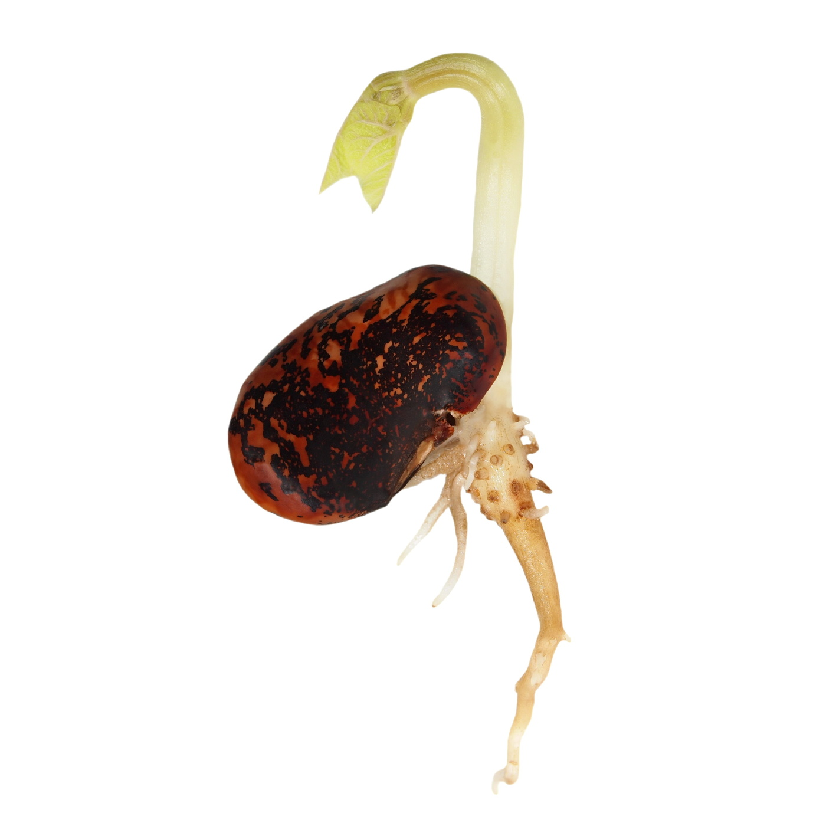
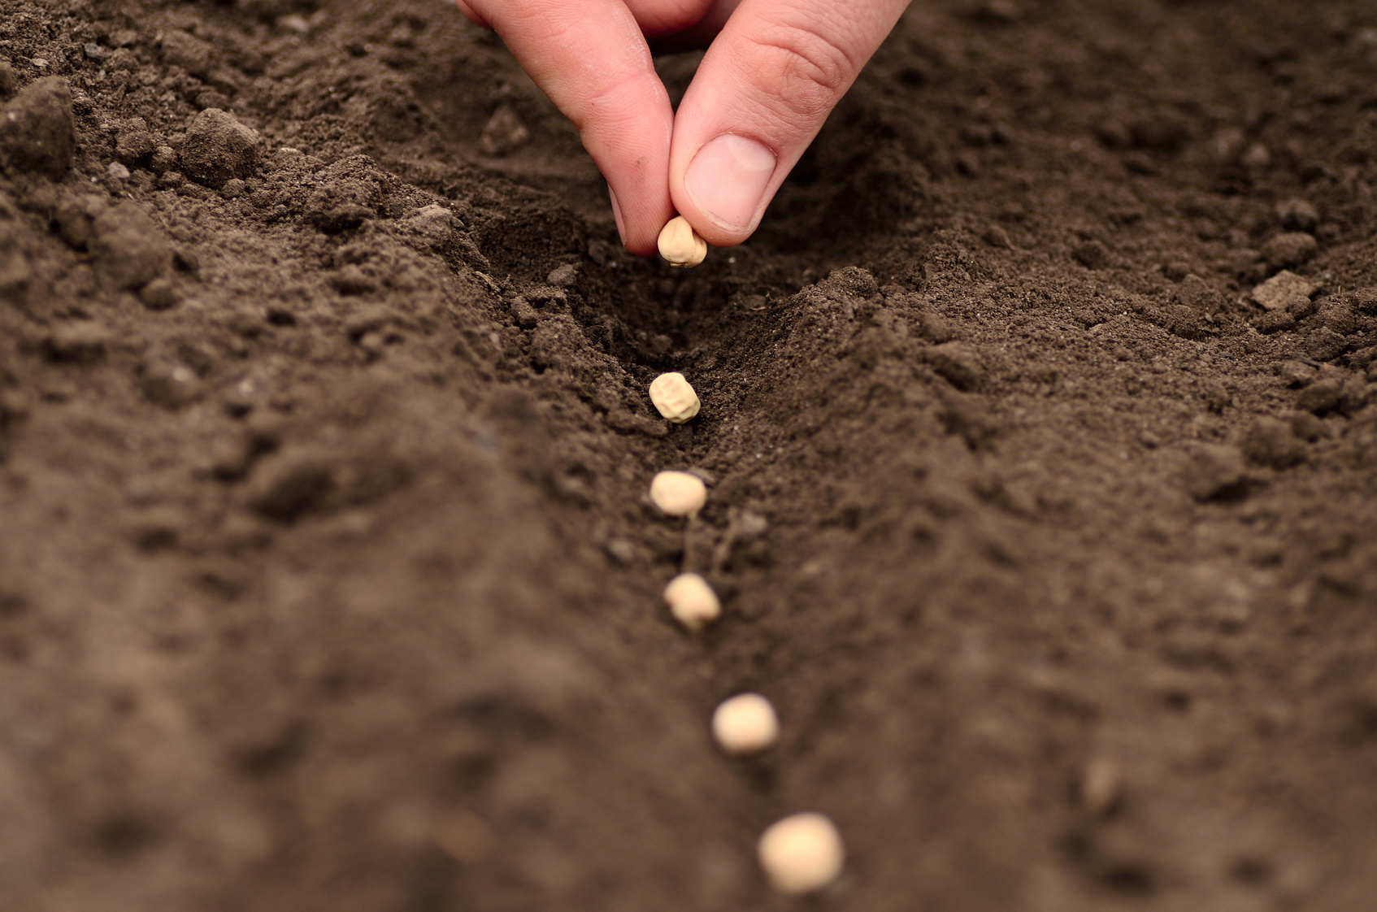
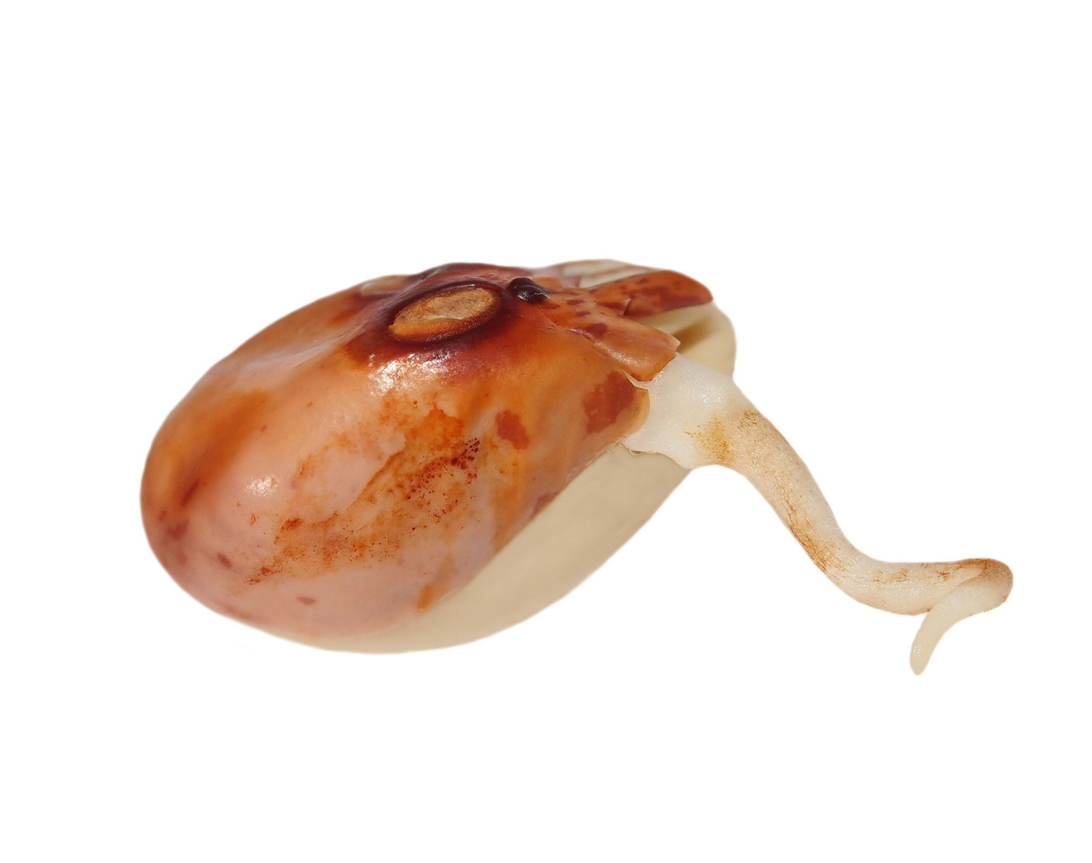
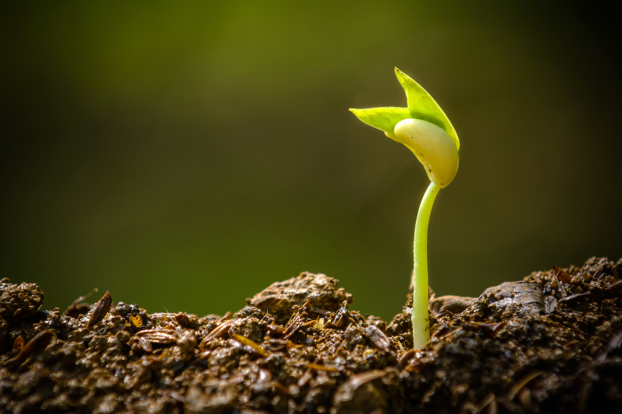
Jour 1-
Je plante une graine.
Jour 3-
La graine germe.
Jour 8-
Les racines poussent.
Jour 16-
La plante pousse de plus en plus.

